Slide 1
Программа по физической культуре. 5 класс.

Slide 2
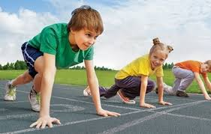
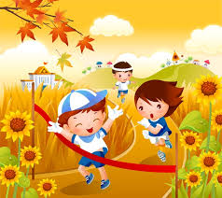
1 четверть. Легкая атлетика.
Определение уровня физической подготовленности по основным
двигательным способностям: - скорость – бег 30м (сек.); - гибкость – наклон вперед из положения стоя (см); - сила – подтягивание в висе (мальчики),
в полувисе (девочки) (кол-во раз);
скоростно-силовые способности – прыжок в длину с места (см);
выносливость – 6-и мин. бег. (м).
Бег, прыжки, эстафеты, подвижные и спортивные игры (мини-футбол, пионербол, вышибалы и др.).

Slide 3
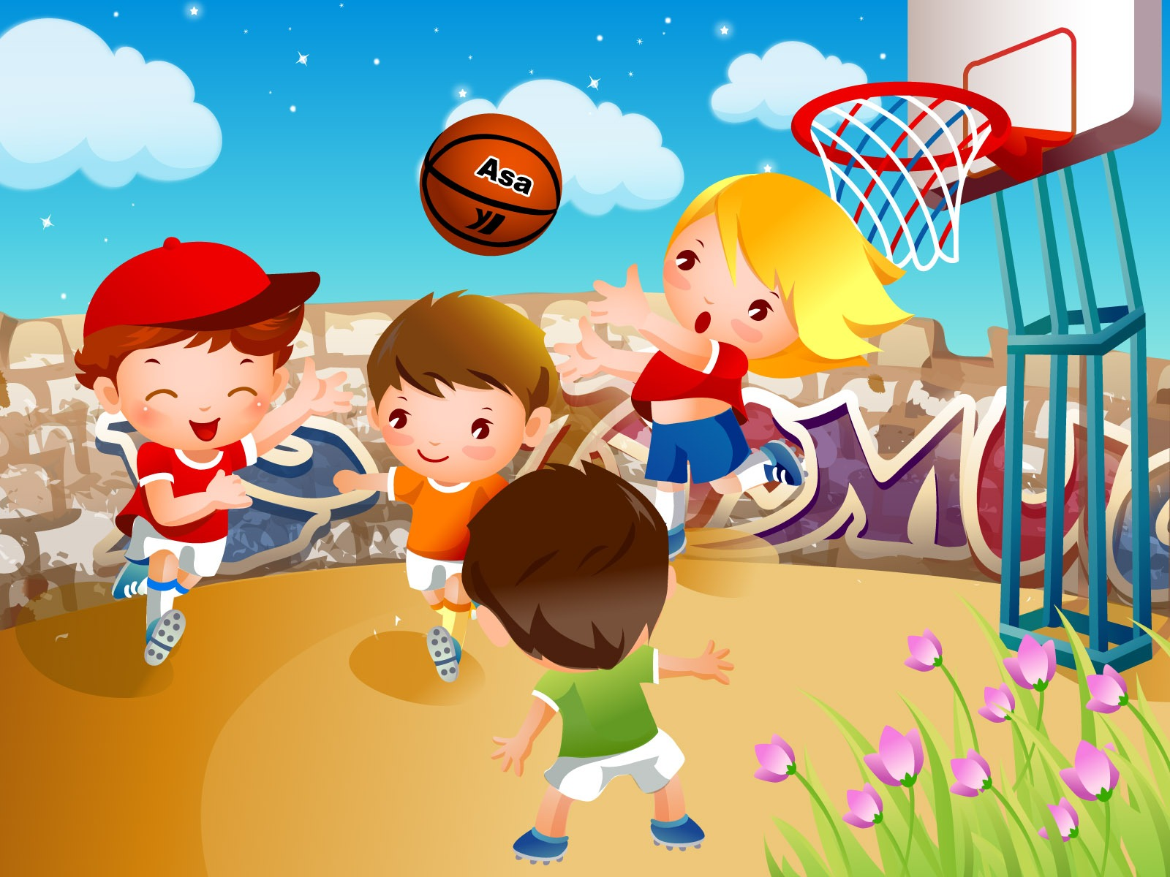
Баскетбол.
Стойки, перемещения, ведение мяча, передачи мяча, броски в кольцо, подвижные игры и эстафеты, учебная игра.

Slide 4
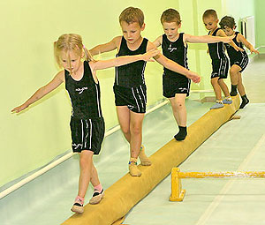
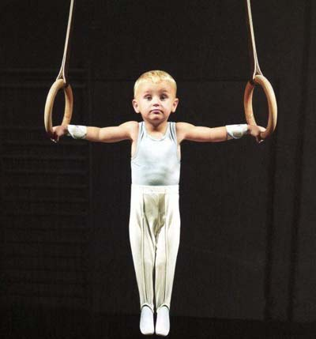
2 четверть. Гимнастика. Упражнения на гимнастических снарядах: - параллельные (мал.) и разновысокие брусья (дев.); - бревно (дев.); - перекладина (мал.); - опорный прыжок через козла; - кольца; - акробатика.

Slide 5
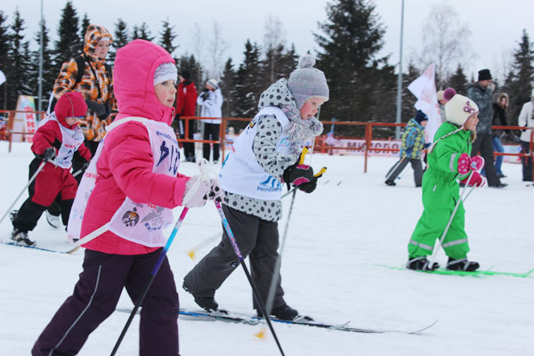
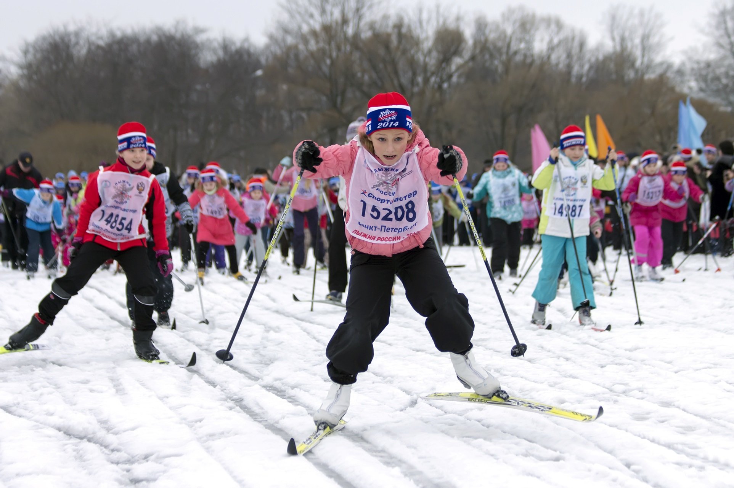
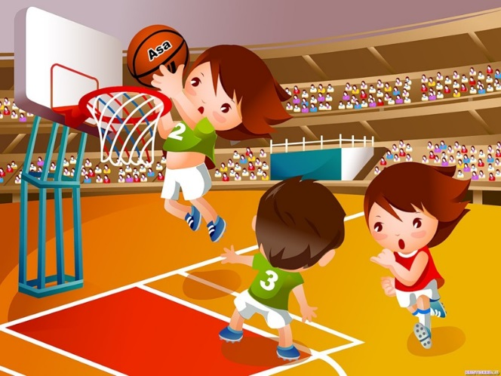
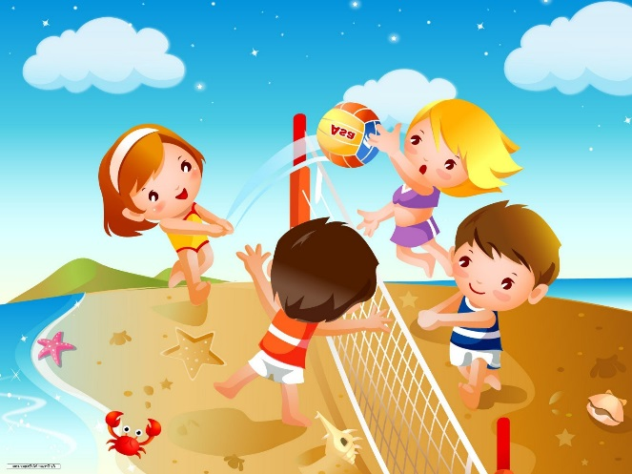
3 четверть. Лыжная подготовка (2 урока в неделю).
Стойки, ходьба, бег,
подъемы и спуски.
Разучивание лыжных ходов.
Подвижные игры и
эстафеты на лыжах.
Баскетбол (5 уроков). Волейбол (5 уроков).

Slide 6
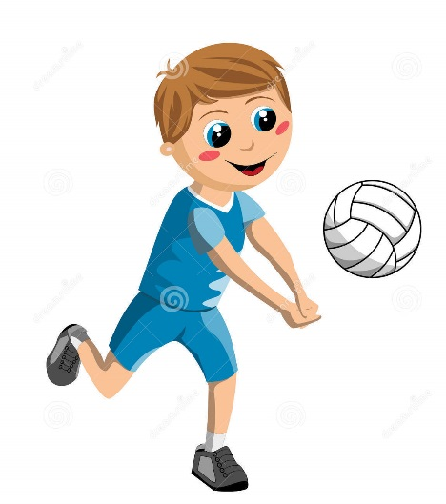
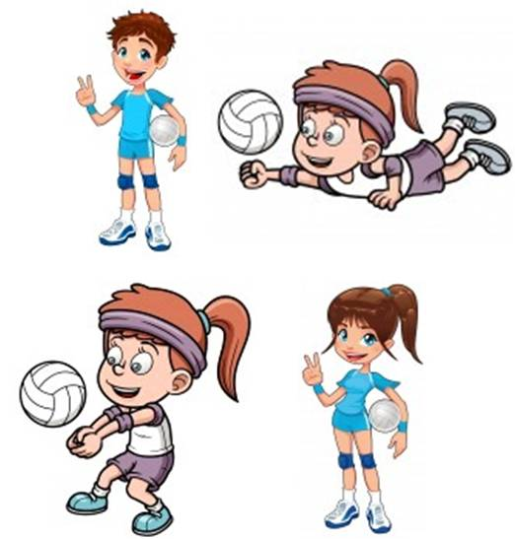
4 четверть. Волейбол.
Стойки, перемещения, передачи и подачи мяча, подвижные игры и эстафеты, учебная игра.

Slide 7
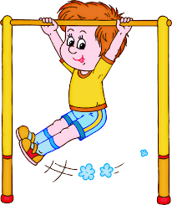
Легкая атлетика.
Определение уровня физической подготовленности по основным
двигательным способностям: - скорость – челночный бег 3х10м (сек.); - гибкость – наклон вперед из положения стоя (см); - сила – подтягивание в висе (мальчики), отжимания в упоре лежа (девочки) (кол-во раз);
скоростно-силовые способности – прыжок в длину с места (см); подъем туловища за 30 сек. (кол-во раз).
Бег, прыжки, эстафеты, подвижные и спортивные игры (мини-футбол, пионербол, вышибалы и др.).

Slide 8
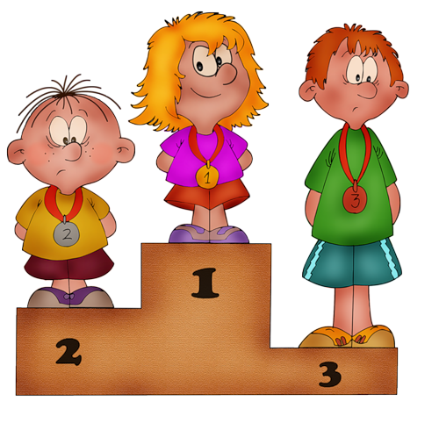
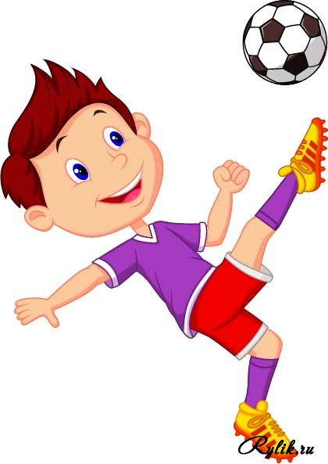
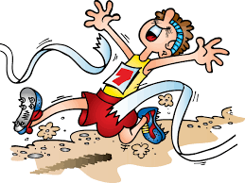
Спартакиада школьного спортивного клуба лицея №1 «Южный барс».
1 четверть.
Президентские состязания. Туристический слет.
Мини-футбол (мал.)

Slide 9
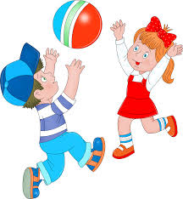
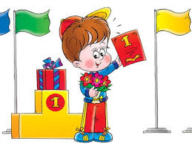
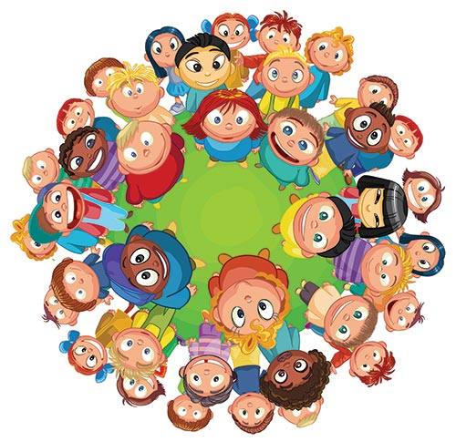
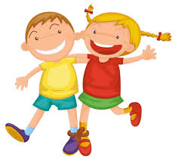
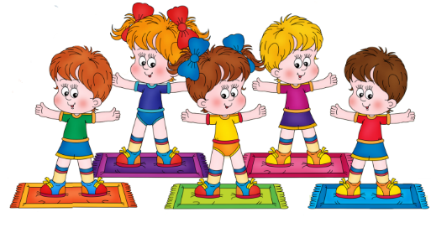
2 четверть. Веселые старты.

Slide 10
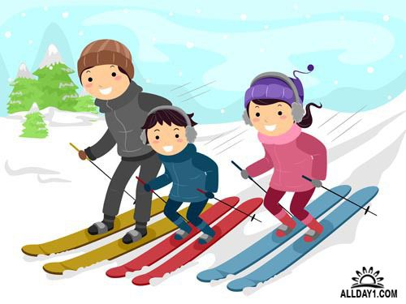
3 четверть. Баскетбол. Лыжные гонки. Зарница.

Slide 11
4 четверть. Пионербол с элементами волейбола.

